Slide 1
期末專題
103021079蕭詠鍵
103021119施螢叡

Slide 2
狀態
網頁:可以運作
Ios:沒有
Apk:有

Slide 3
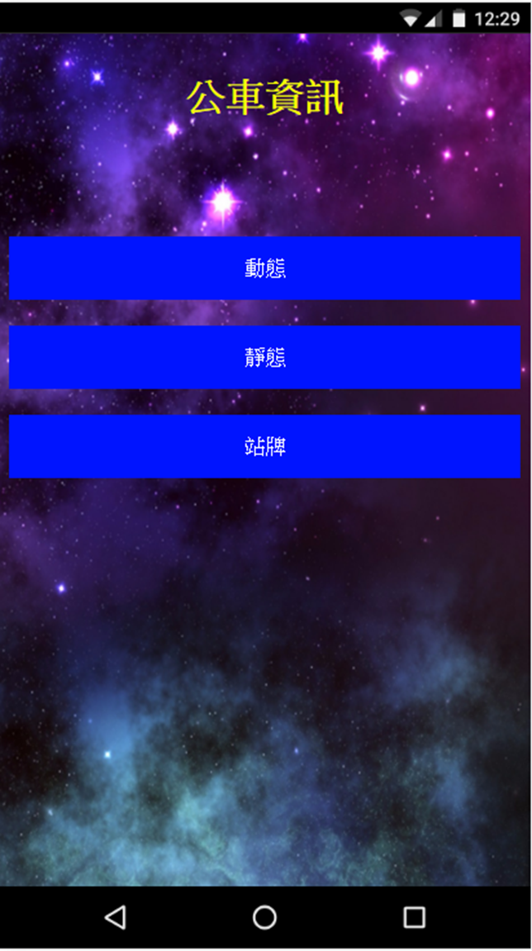
首頁
分成三個部分
動態
靜態
站牌

Slide 4
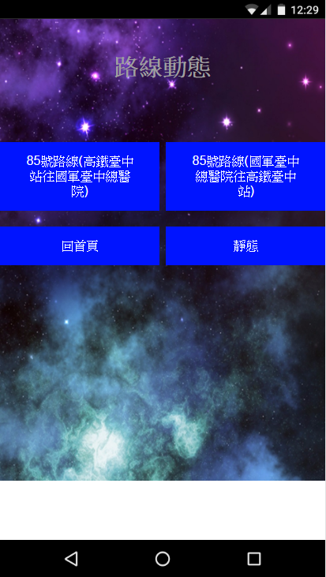
動態
目前只有85號路線
分成兩個部分
一個是起始站為高鐵站，終點站為國軍醫院。
另一個是起始站為國軍醫院，終點站為高鐵站。

Slide 5
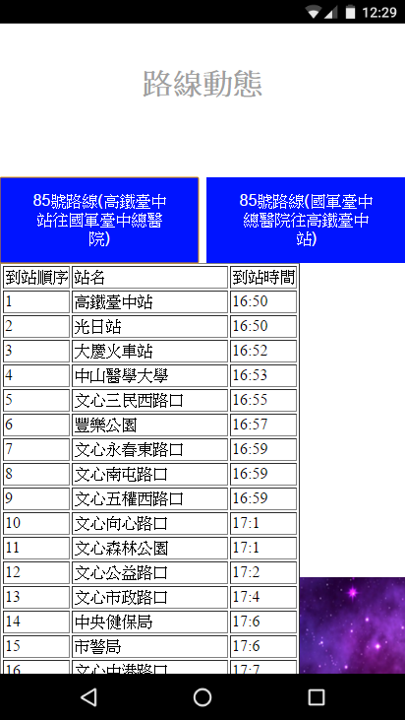
動態:85路線
動態會抓當前的時間，經過比對後給出最近的時間。
時間上會有浮動。

Slide 6
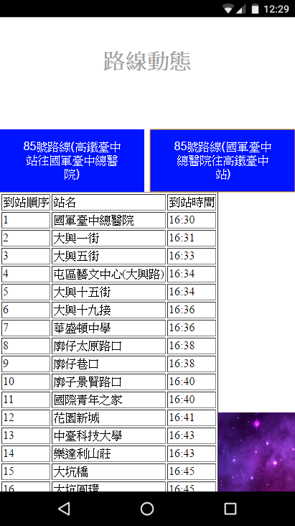
動態:85路線
起始站為國軍醫院的方向
依序列出站牌跟時間

Slide 7
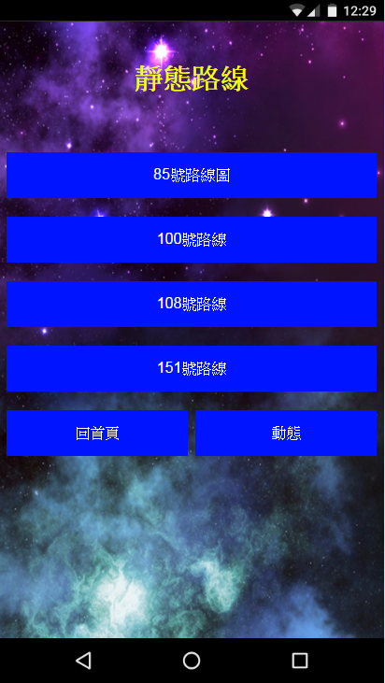
靜態
目前有4條路線

Slide 8
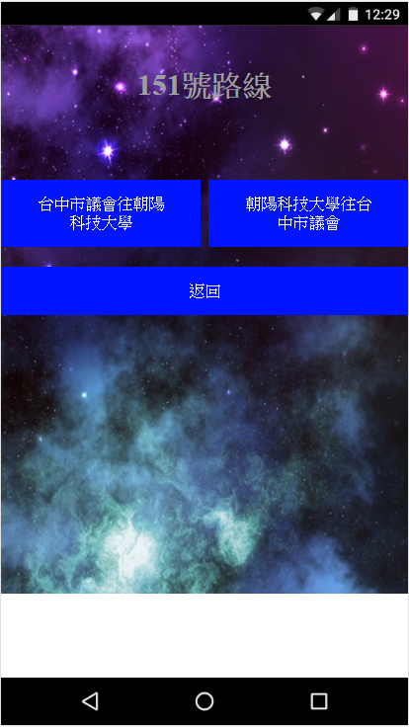
靜態:151路線
跟動態一樣分成兩個部分

Slide 9
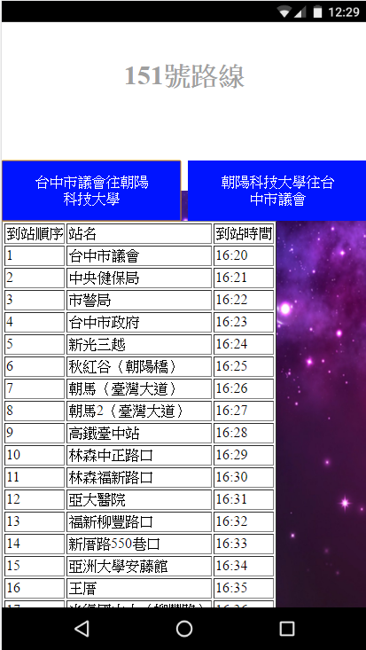
靜態:151路線
也一樣會抓當前的時間，但時間不回變動(但是各站牌之間各差1分鐘)

Slide 10
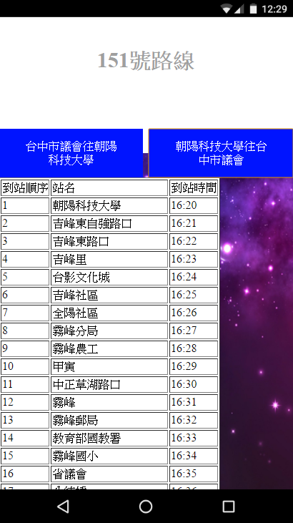
靜態:151路線
也是反向列出站牌跟時間

Slide 11
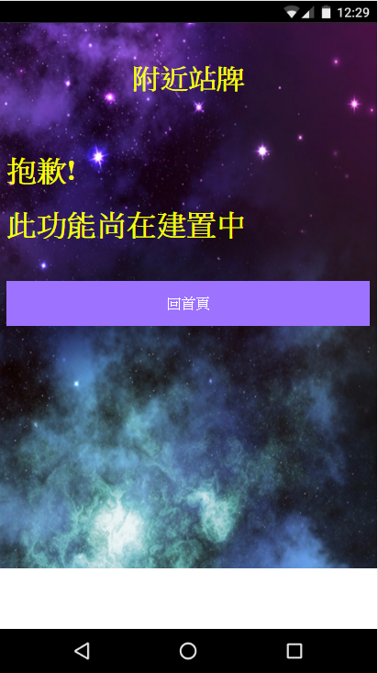
站牌
尚未完成

Slide 12
分工
103021079蕭詠鍵
網頁的製作
103021119施螢叡
站名資料的收集。
資料的整理。

Slide 13
心得
103021079蕭詠鍵
雖然這次的專題做得很不好，但這是第一次。有了第一次失敗的經驗。
103021119施螢叡
XXXXX的資料庫出不來。

